Slide 1
DaSiC2023 WORKSHOP
言語学とデータサ イエンスに関する
ワークショップ
言語 データとその「鏡 」:
機械 学習モデルを用いた 言い誤りと失語症例の分析

Slide 2
今日はこんな話をします １
まず、このワークショップ、ちょっと変わったタイトルですね。「鏡」とは次のような言葉からきています。
昨今の LLM，生成 AI は，ハリー・ポッターに登場するみぞの鏡(Mirror of Erised: Desireの逆綴り) かもしれない。
「心の奥底にある，最も切実な願望以上のものは何も示してくれない鏡」…使う人の願望によって異なる成果を産む「分身」
健常者の言い誤り、失語症者の症例を機械学習の「鏡」、神経科学の「鏡」に映した時に見えるものは何か、という問いからきています。そこには正常なデータを学習して再現する、という従来のモデルにはない意味合いが含まれていると考えています。

Slide 3
今日はこんな話をします ２
【セッション1】趣旨説明およびデータ紹介 13:30-14:10
・趣旨説明
・データ紹介1: 健常者の言い誤り
・データ紹介2: 失語症の錯語
【セッション2】機械学習からみた言語モデルの鏡 14:10-14:50
・ 講演
【セッション3】言語認知モデルの鏡と機械学習の鏡との接点 15:00-16:15
・認知モデルの説明1:健常者
・認知モデルの説明2:失語例
・機械学習モデルの説明
【セッション4】実演と全体討論 16:25-17:40
・モデルのデモンストレーション
・全体討論

Slide 4
言い誤りって何? １
健常な言語能力/運用力を持つ話者は母語をスラスラ話します。それは、
→意図した通りのことを
→意識のコントロールなく、オートマティックに言えている成果と言えます。
・でも時にそこからズレた発話をしてしまうことがあります。ちょっと分類してみましょう。

Slide 5
言い誤りって何？ ２ 発話の分類
 | 意識によるコントロール無し オートマティック | 意識によるコントロールあり
思った通り | 母語スラスラ （規範からの逸脱を含む） | 外国語カタコト
思った通りではない | 言い誤り | 自己訂正

Slide 6
言い誤りって何？ ３ 簡単な定義
「Aと言おうとして思わずＢと言ってしまった」
意図的なウケ狙いではなく、読み間違いでも障害でもなく
もし、そこに規則性があれば… それは意識の及ばないレベルでのことばの部品やその組み立て作業を反映していると考えられる。→
発話研究の重要なデータとみなされてきた。

Slide 7
言い誤りって何？４ 実例と「基本要素」
あらゆる言語レベルに様々なタイプの誤りが生じる
「打点さらの原」（打点３の原）
dateN saN no hara
ターゲットとエラー、そのソース
レベル
タイプ
距離と方向
その他

Slide 8
言い誤りの実例
ジャカンカップ（ジャパンカップ）
音韻レベル 代用 予測
時間で言うと、深夜に時間するのは（電話）
語彙レベル 代用 保続
ながせばはない（話せば長い）
形態素レベル 交換
いどろり（いろどり)
音韻レベル 交換
ぱまき（パジャマ＋ねまき）
語彙レベル 混成
青木となかじ の組（なかじま）
音韻レベル 欠落

Slide 9
言い誤りの全体的傾向
図１．uSedにみる日本語言い誤りのレベルとタイプの分布

Slide 10
本日注目する言い誤り 語彙代用
a. エジプトにのぼった（ピラミッド）
b.かたことの言葉（カタカナ）
c. それってサーフィン？ （サイフォン）
d.こんな日は風がほしい（車）＜風が強い野外で＞
e. 麻雀飲んだり、酒飲んだり（麻雀したり）
f. 常磐線の中で電車吸ってる人がいた
（タバコ）

Slide 11
語彙代用が教えてくれるもの
「心の辞書」の引き間違い…
そこには
・意味的要因
・文法的要因（品詞など）
・音韻的要因
・文脈的要因
が関わっているらしい。どう相互に関係する？

Slide 12
語彙代用の「たて」 と 「よこ」
たて：その語彙スロットに収まることができる語同士の競争が起こした代用
・
・
[ジュース]
パンと コーヒー で朝食を
[スープ]
[紅茶]
・
・

Slide 13
語彙代用の「たて」 と 「よこ」
よこ：ターゲット語彙の周囲にある語彙、言語情報が直接・間接に邪魔をして起きた代用
直接（予測/保続）
ロードレースはマラソンで言えば、陸上で言えばマラソン…
今日は雲が多くて雲がふる（雪）
間接（意味文脈型）
せんざいのせっけんであります （せんでん）
すごく気に入っている好きだ （曲）

Slide 14
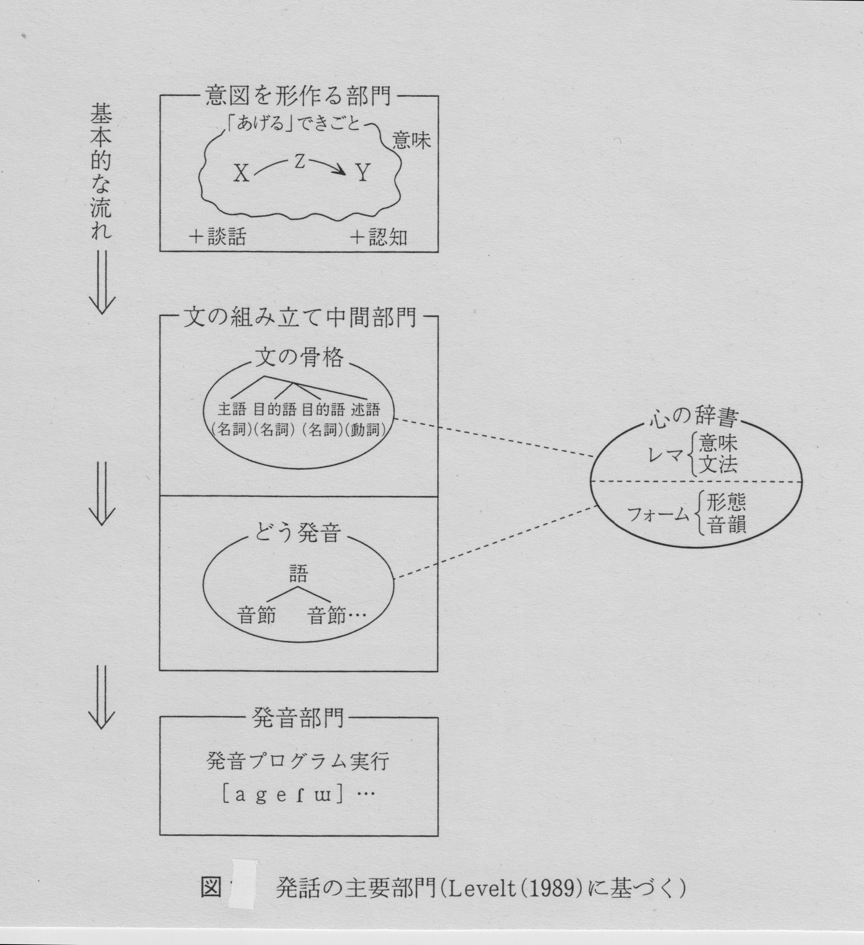
たてとよこはどこで？ 発話の基本図
言語産出の認知モデルでは

Slide 15
たて と よこはどこで？
たて型もよこ型も同じように起こるのか？
「交通整理のお巡りさん」は必要か？
両タイプのシミュレーションにおいて機械学習モデルはどのようにふるまうのか？
特に間接的な「よこ」型をうまく再現することはできるのか？

Slide 16
おまけ言い誤り雑感
言い誤りをしない人はいません
意図した形と誤った形が同時に手に入る現実的なデータ
仮説の検証という方向もありますが、データから何が言えるのか、というアプローチが可能です。
様々な意味で「許されるもの」です。
誤りが起こっても話は通じます、そして多くは笑いに通じます。
機械にこれができるでしょうか？
こういう時代ですから
AIに「食わせるエサ」として、あるいはAIの「審査員」として

Slide 17
おまけ語彙代用の誤りの量的分析
表 2. 語彙代用のタイプ別実例数 (N=752**)
タイプ | 意味型 | 混合型 | 形式型 | 文脈型 | 意味文脈型 | 枠文脈型 | ｲﾃﾞｨｵﾑ･特殊型
頻度 | 321 | 230 | 59 | 207 | 46 | 24 | 14
** 重複があるため、頻度の合計数は752より多い

Slide 18
おまけ 語彙代用の分析
表 1. 語彙代用のタイプ分析結果 (752例中の一致数)
*全体から複雑語の実例数を引いた577例中の一致数を示している
観点 | 文法範疇 | 文脈あり | 意味関連 | 語頭モーラ | 語末モーラ | モーラ 数 | ｱｸｾﾝﾄ型 | 音節重さ
頻度 | 745 | 255 | 577 | 247 | 171 | 359* | 489 | 354

Slide 19
おまけ 語彙代用の実例 英語
a. He got hot under the belt. (collar)
b. a lot of answers. (questions)
c. magnificent dialect. (dialogue)
d. not happy in Hawaii. (Illinois) ＜considering Hawaii＞

Slide 20
ありがとうございました

Slide 21
参考文献
Dell,G.(1988) The retrieval of phonological forms in prpductiion: Test of predictions from a connectionist model, Journal of Memory and Language 27, 124-142.
Ferreira, F. (2000). TAG-based grammar. In L. R. Wheeldon. (Ed.). Aspects of language production (pp.291-330). Psychology Press.
Fromkin, V.A.(1973) Speech Errors as Linguistic Evidence, Mouton.
Levelt, W.J.M. (1989) Speaking: From Intention to Articulation. Cambridge, MA: MIT Press.
Roelofs, A. (2000). WEAVER++ and other computational models. In L.R. Wheeldon. (Ed.). Aspects of language production (pp. 71-114). Psychology Press.
Stemberger, J.P. (1983). An interactive activation model of language production. A.W. Ellis (Ed.). Progress in the Psychology of Language (pp.143-186). Vol.1, Lawrence Erlbaum Hillsdale.
寺尾康（2002）『言い誤りはどうして起こる？』東京：岩波書店.
寺尾康 (2022) 言語産出研究における基礎的データとしての言い間違いの価値, 『認知科学』, 第29巻1号, 74-84.

